Slide 1

모바일 앱을 이용한 버스 승하차 시스템
2015150027 이재근
2016156011 나세영
2016156032 전유미
2016156042 최재원

Slide 2


목차
03 시스템 수행 시나리오
04 시스템 구성도
05 개발환경 및 방법
06 업무분담 및 수행 일정
07 참고 문헌
01 프로젝트 개요
02 관련 연구 및 사례 분석

Slide 3


01
프로젝트 개요
◆ 개발 배경
국가 통계 포털 KOSIS의 국내 교통부 – 「대중 교통 현황 조사」(2018)에 따르면 현재 시내버스 대중 교통 이용 57.3%
경기도 버스(GBUS) 민원 현황
“버스 무정차로 인한 불편함 상당”
탑승객이 많아 하차벨을 누르지 못하거나, 버스 내 안내방송을 듣지 못하거나, 잠이 들 경우
“내려야 할 정류장을 지나치는
경우가 종종 발생”
Notes:
(* 버스 무정차 이유 : 승객이 버스기사에게 명확한 승차 의사 전달을 할 수 없기 때문. 현재 승차 의사를 표현할 수 있는 방법은 버스 기사를 향해 손을 흔드는 등의 원시적인 방법 뿐)
하차 시 목적지 정류장을 확인하기 위해 창 밖을 주시하거나 도착 알람 방송을 듣고 현재 위치를 가늠해야 한다는 불편함이 존재

Slide 4


01
프로젝트 개요
◆ 목표 및 기대효과
버스 이용 시 가장 불편함을 느끼는 버스 무정차, 하차 정류장 놓침 문제를 해소하기 위해서 현재 상용화 되어있지 않은 모바일 승차벨/하차벨 기능의 버스 모바일 어플리케이션을 제작해 불편함을 감소시키고자 함
하차벨을 누르는데 어려움이 있는 경우(만원버스, 키가 작은 어린이 등) 개인 스마트폰으로 쉽게 하차벨을 누를 수 있어 안전 사고를 줄이는데 도움이 됨.
탑승 중인 버스의 노선을 확인하고, 하차 예약 알람을 통해 내려야 할 정류장을 놓치지 않을 수 있음.

Slide 5
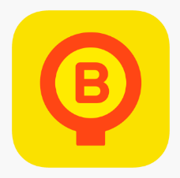
02
관련 연구 및 사례 분석
1
2
3
IMAGE
버스 도착 알림 어플리케이션
블루투스 기반의
학원 통학버스 승하차 관리 시스템
카카오버스
전국 버스 정보를 확인 할 수 있는 모바일 어플리케이션.
(장점) 버스 도착 정보 확인 가능, 승차 알람과 하차 알람으로 놓칠 걱정 없이 버스 이용 가능
(단점) 알람만 가능하기 때문에 하차벨은 개인이 따로 눌러야 함.
버스 도착 알림 어플리케이션
버스가 도착하기 전 알람 서비스 지원
(장점) 자주 탑승하는 버스를 ‘즐겨찾기’ 기능을 통해 이용할 수 있음. GPS 장치를 버스에 따로 부착하지 않고 운전자 스마트폰의 위치기반 서비스를 이용.(비용절감, 확장성)
(단점) 도착 알림만 가능, 스마트폰을 가져오지 않았거나 방전되었을 때 서비스 이용 불가
블루투스 기반의
학원 통학버스 승하차 관리 시스템
무선 통신을 탑재한 디바이스를 이용, 서버와 통신해 어플리케이션과 웹에서 실시간 통학버스 위치 및 탑승 인원 정보 제공.
(장점) 불필요한 노선 제외, 탑승 요청된 곳만 정차해 연료, 시간 절약. 목적지에 가까워지면 보호자에게 푸시 알림 전송.
(단점) 지정된 곳에서만 하차. 하차주소를 변경할 수 있지만 지정된 기간에만 가능.

Slide 6
02
관련 연구 및 사례 분석
 | 승차벨 | 하차벨 | 하차 알람 | 버스 노선 검색
카카오버스 | X | X | O | O
버스 도착 알림 어플리케이션 | X | X | O | O
블루투스 기반의 학원 통학버스 승하차 관리 시스템 | O | △ | O | X
버스픽 | O | O | O | O

Slide 7
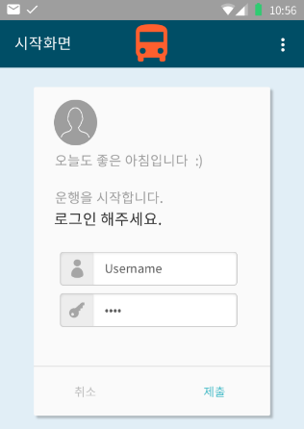
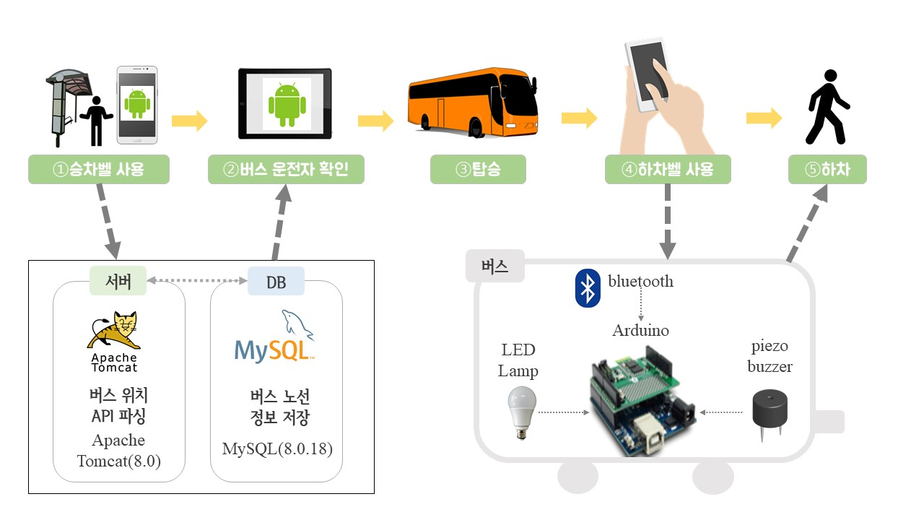


03
시스템 수행 시나리오
◆ 로그인 및 회원가입 기능
로그인 예시 화면
DB 연동
로그인
회원가입
◆ 승차벨 기능
OK!
A정류장에서 정차
나 A정류장에서
B번 버스 탈거야
승차 신호 입력
서버 전송
승차 신호 전달
운전자 확인

Slide 8



03
시스템 수행 시나리오
하차 신호 저장
◆ 하차 알람 기능
서버 전송
버스 위치 매핑
목적지 A정류장
도착 전 알람
A정류장에서
내릴 거야
하차 정류장 입력
◆ 하차벨 기능
블루투스 통신
하차 신호 전달
이제 내릴거야.
하차벨 누름
하차벨 울림
(소리 및 조명)
모바일 앱 접속

Slide 9


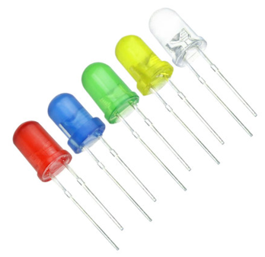
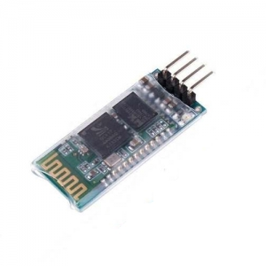
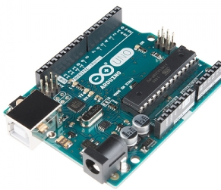
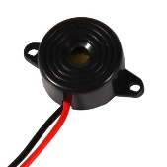



04
■ 소프트웨어
시스템 구성도
■ 하드웨어
Server
Linux - PHP
모바일 앱 통신 (승하차 요청 처리)
버스 위치 정보 API 파싱
버스 노선 정보 API 파싱
아두이노 우노
아두이노 블루투스 모듈
LED 램프
사용자 인터페이스
정보 요청
하차벨 동작 부분
스피커
LED
통신 부분
블루투스
모바일 앱
데이터 전송
피에조 부저
Client
스피커 통신
LED 통신
실시간 버스 위치 정보
버스 노선 정보
DataBase
MySQL
회원 정보 저장
버스 위치 정보 API
버스 노선 정보 API
무선 통신
모바일 앱
리눅스 서버

Slide 10





05
Android Studio | 아두이노 IDE | MySQL | php
개발사 : 구글 사용 개발 언어 : Java 라이선스 : Apache 2.0 사용 버전 : 3.5.3 | 개발사 : 아두이노 소프트웨어 사용 개발 언어 : C 라이선스 : GPL 사용버전 : 1.8.10 | 개발사 : MySQL AB 종류: DBMS 라이선스 : GPL 사용 버전 : 8.0.18 | 개발사: 젠드 테크놀로지스 종류: 프로그래밍 언어 라이선스: PHP 라이선스 사용 버전: 7.4.0
개발 환경 (S/W)
아두이노 우노 | HC-06
아두이노 보드 | 아두이노 블루투스 모듈
마이크로 컨트롤러 : ATmega328 입력 전압(권장) : 7~12V 시스템 전압 : 5V 디지털 입출력 핀 : 20개 아날로그 입력 핀 : 6개 플래시 메모리 : 32KB SRAM : 2KB EEPROM : 1KB 무게 : 약25g | 블루투스 무선 시리얼 통신 블루투스 V2.0 프로토콜 지원 범위 : ~10M 동작 전원 : 3.6 ~ 6V 사용 전력 : ~30mA 크기 : 36 x 15 mm 아두이노, 라즈베리 파이에서 사용 가능
\22,500 | \4,200
LED램프 | 피에조 부저
아두이노 보드 | 아두이노 블루투스 모듈
10파이(10mm)LED 동작전압 :2.2V 전류 : 20~30mA | DM616 아두이노 능동 부저 동작 전압 : DC 3~24V
\100 | \1,100
개발 환경 (H/W)

Slide 11


05
개발 방법
Application
• Android Studio를 이용한 모바일 앱(탑승자용/운전자용)구현
• 안드로이드 5.0 ~ 9.0(Pie)까지
• 구글 지도상의 버스 정류장 위치 및 사용자 위치정보를 위한 GPS 지도 정보 활용
• 경기버스 API를 활용해 공공 데이터 파싱
• 버스노선 정보를 위한 DB연동
• 블루투스를 이용하여 모바일 하차벨 작동
2. Hardware
• 하차벨 하드웨어 제작: 아두이노 우노에 블루투스 모듈, LED램프, 피에조 부저 연결
3. Server 및 DB
• PHP 기반 리눅스 서버 개발을 이용한 서버 구축
• 실시간 버스위치 정보, 노선정보 API 파싱 및 DB연동
• MySQL을 이용해 경기버스 노선정보를 저장할 DB 구축
4. GitHub
https://github.com/seyoung622/bus.git
이재근: dlwroms32 나세영: seyoung622
전유미: jeonyumi31 최재원: ja201

Slide 12
06
업무분담 및 수행일정
이재근
DB설계, 구현, 서버와 연동
어플리케이션 설계, 구현(운전자용)
하차벨 모듈 설계, 구현
조장
항목 |  | 12월 | 1월 | 2월 | 3월 | 4월 | 5월 | 6월 | 7월 | 8월 | 9월 | 10월
시스템 설계 | 어플리케이션 설계
 | DB 설계
 | 서버 설계
어플리케이션 및 하드웨어 제작
시연 및 데모 | 모듈간 연동
 | 대외 실험(버스 탑승)
 | 유지 보수
문서화 및 보고서 작성
최종 검토 및 발표
나세영
서버설계, 구현(GBUS API)
어플리케이션 설계, 구현(사용자용)
어플리케이션 UI 디자인
전유미
서버설계, 구현(구성요소간 통신)
어플리케이션 설계, 구현(사용자용)
하차벨 모듈 설계, 구현
최재원
서버설계, 구현(구성요소간 통신)
어플리케이션 설계, 구현(사용자용)
하차벨 모듈 설계, 구현

Slide 13
07
참고 문헌
버스 도착 알림 어플리케이션 (2018.06, 한국정보기술학회, 542-544, 맹지은, 권민하, 조예원, 최은서, 이만희, 강승석 )
스마트폰 또는 이동통신 단말기를 이용한 하차벨 시스템 및 방법(2013.11, Google Patents, 최병삼)
비콘 기반의 버스 자동 승하차 시스템 구현 (2015.06, 한국통신학회, 1390-1391, 김준호, 이성원)
블루투스4.0 기반의 학원통학버스 승하차 관리 시스템(2018.06, 한국정보과학회, 1769-1771, 김민혁, 김대용, 김주현, 김준만, 정광수, 최정호, 홍동권 )

Slide 14
Q&A

